Slide 1

iOS设计模式 – 原型/外观

Slide 2

iOS设计模式 – 原型/外观 — 课程概要
模板的用处
原型模式的原理
NSCopying协议的使用细节
如何去一个指定的地方
外观模式的原理
如何绘制复杂的图形

Slide 3
iOS设计模式 – 原型/外观
模板的用处

Slide 4
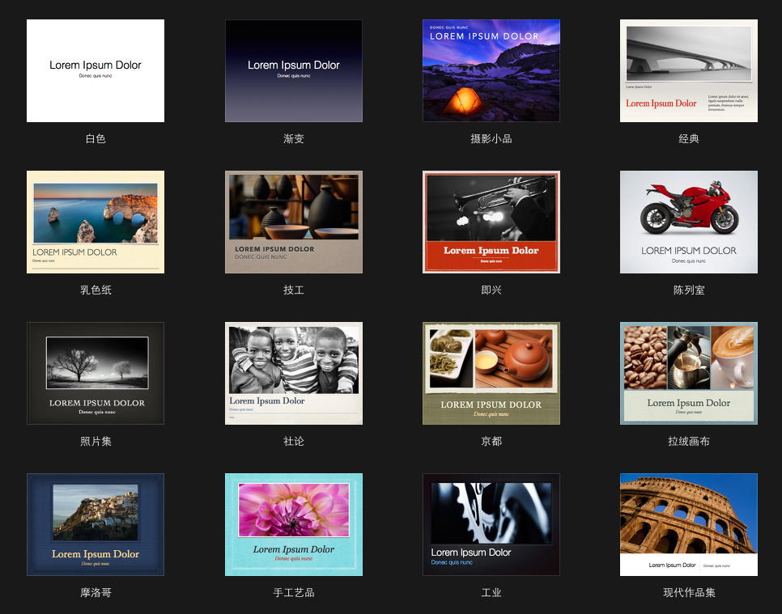


模板的用处

Slide 5
模板的用处
为何需要制作模板
何时需要制作模板

Slide 6
iOS设计模式 – 原型/外观
原型模式的原理

Slide 7
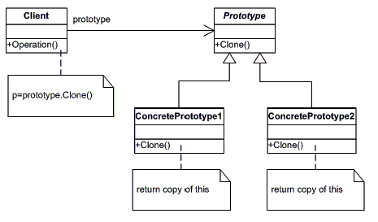
原型模式的原理

Slide 8
原型模式的原理
原型模式的基本原理
何时使用原型模式

Slide 9
iOS设计模式 – 原型/外观
NSCopying协议的使用细节

Slide 10
NSCopying协议的使用细节
NSCopying协议的使用
深拷贝与浅拷贝
不支持NSCopying协议的对象

Slide 11
iOS设计模式 – 原型/外观
如何去一个指定的地方

Slide 12

如何去一个指定的地方

Slide 13
如何去一个指定的地方
自驾 or 坐火车
用不同的手段达到相同的目的

Slide 14
iOS设计模式 – 原型/外观
外观模式的原理

Slide 15
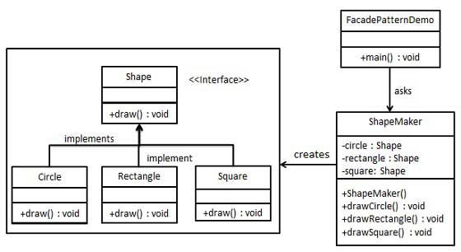
外观模式的原理

Slide 16
外观模式的原理
外观模式的基本原理
何时使用外观模式
需要注意的细节

Slide 17
iOS设计模式 – 原型/外观
如何绘制复杂的图形

Slide 18
如何绘制复杂的图形
为何要简化操作逻辑
用外观模式简化流程
可维护性探讨

Slide 19
iOS设计模式 – 原型/外观
本套课程中我们学习了 iOS 设计模式 – 原型/外观模式，你应当掌握了以下知识：
模板的用处
原型模式的原理
NSCopying协议的使用细节
如何去一个指定的地方
外观模式的原理
如何绘制复杂的图形
你可以用所学的知识来重新 review 以前所写的代码，进行适当的改进，如果想继续提高，你可以继续在极客学院学习iOS设计模式 – 装饰。

Slide 20


